Slide 1
Kamjanez-Podilskyj
Die Blume auf einem Stein…

Slide 2


Kamjanez-Podilskyj
ist eine Stadt in Podolien mit 93.300 Einwohnern (2004). Heute liegt sie in der Oblast Chmelnyzkyj der Westukraine.

Slide 3
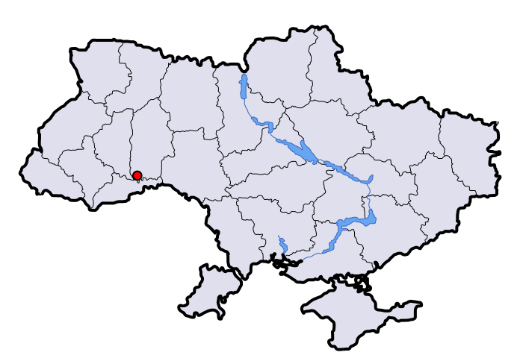
Kamjanez-Podilskyj aN die Mappe

Slide 4
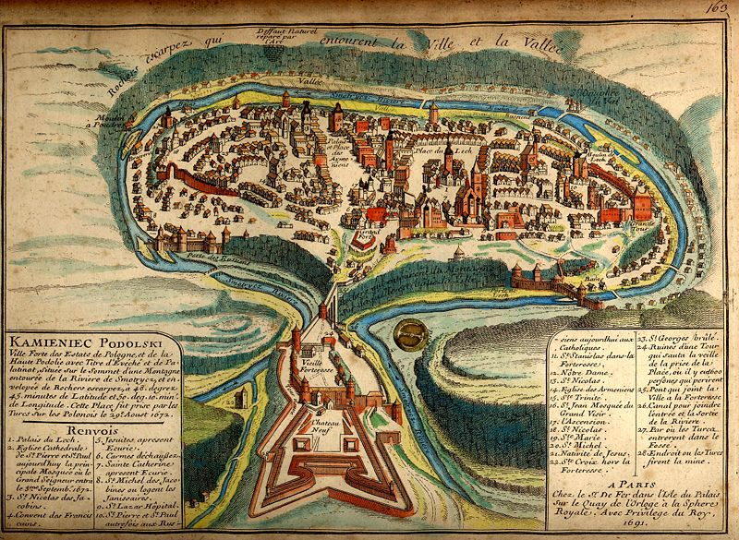

Slide 5
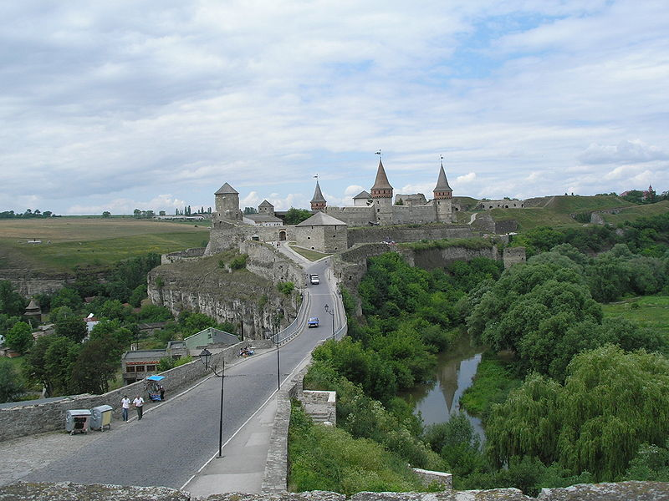

Slide 6
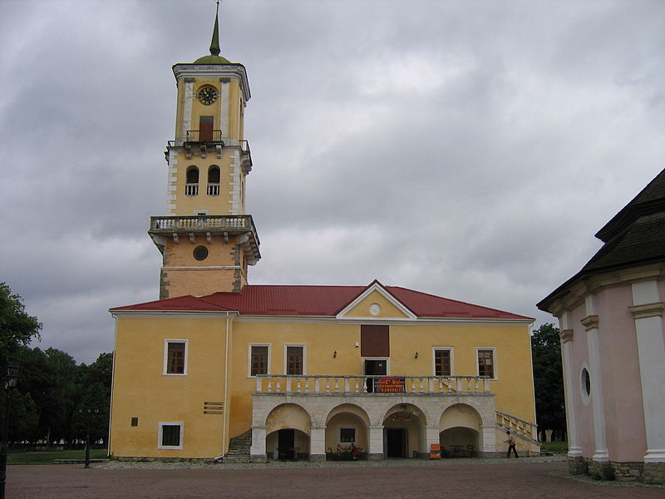

Slide 7
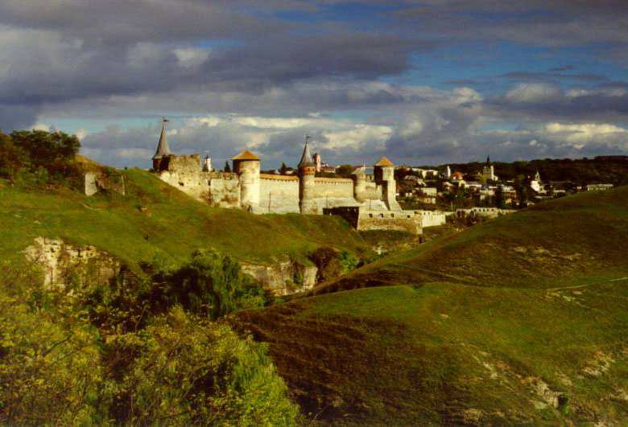

Slide 8
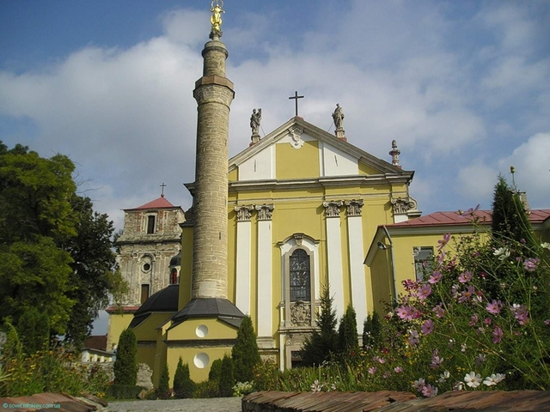

Slide 9
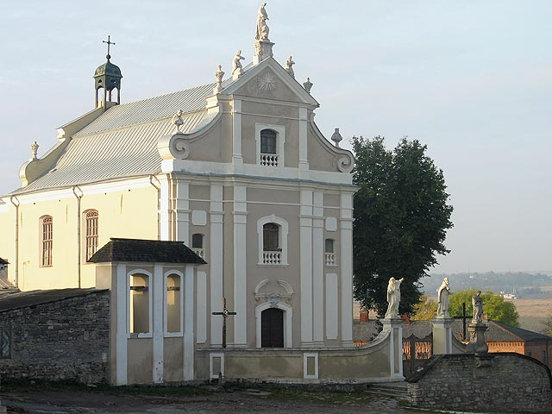

Slide 10
Chotyn

Slide 11
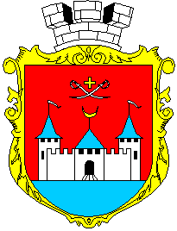
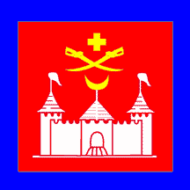
Chotyn
ist eine Kreisstadt in der ukrainischen Oblast Tscherniwzi. Sie liegt am rechten Ufer des Dnister, 69 km nordöstlich von Czernowitz und in der historischen Landschaft des nördlichen Bessarabiens.

Slide 12
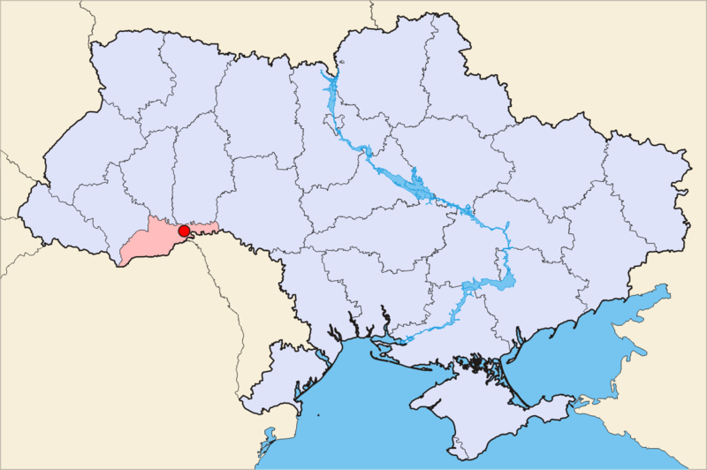

Slide 13
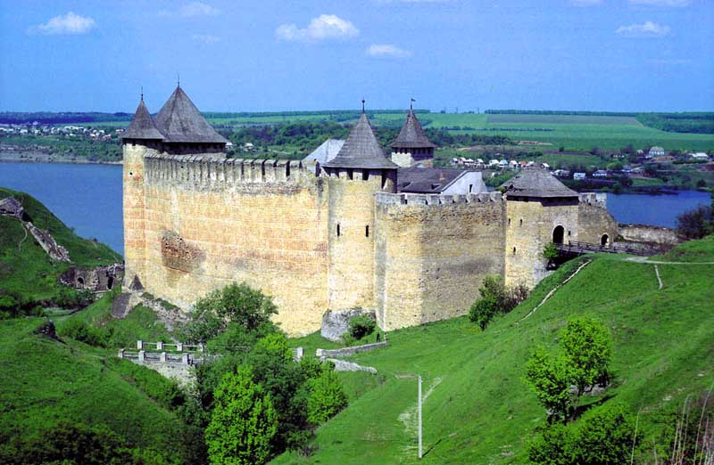

Slide 14
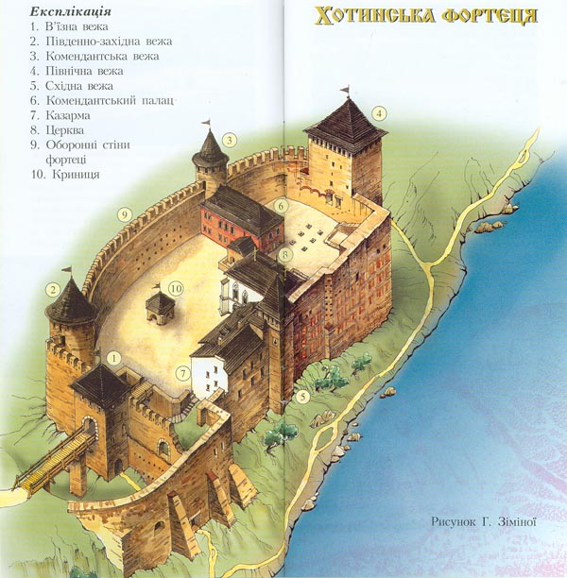

Slide 15
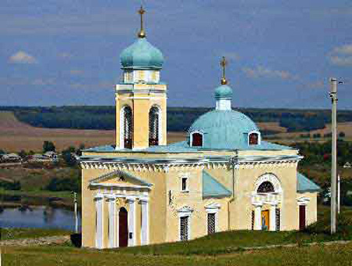

Slide 16
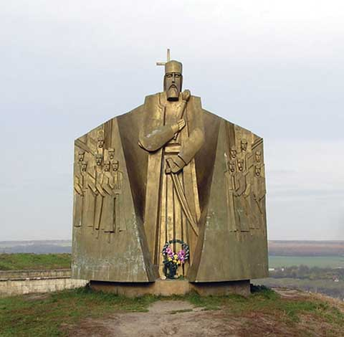

Slide 17
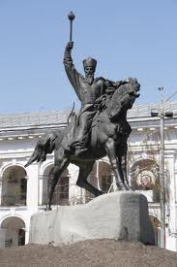

Slide 18
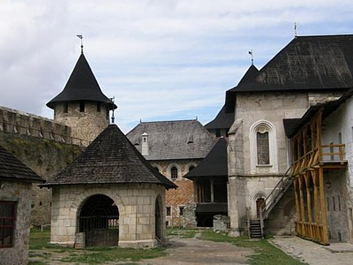

Slide 19
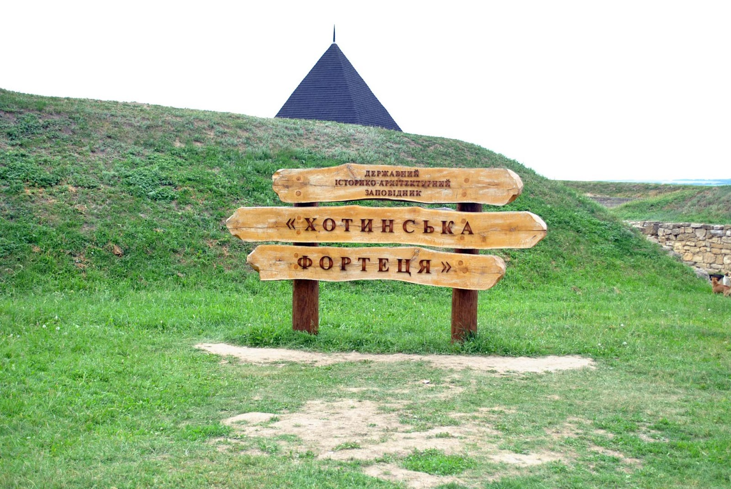
Ende…

